Slide 1
SH.M.Q.SH.”SARAJ” Lenda:INFORMATIK
Bazat e mjedisit tipik ne C++
Sistemi i C++ perbehet nga 3 pjese:
•
Nje mjedis per zhvillimin e programit
•
Gjuha
•
Libraria standarteProgrami ne C++ kalon ne 6 faza per tuekzekutuar:

Slide 2
Faza 1:
Krijimi i nje programi
- Editimi i nje skedari ne nje program editor.- Pasi behen korrigjimet e mundshme skedariruhet ne nje memorie sekondare- Ne C++ skedaret kane prapashtesen
.cpp,.cxx, .cc
ose
.C
Faza 2 dhe 3:
Paraprocesimi dhekompilimi
- Programi ne C++ paraqet
program burimor

ruhet nenje
file burimor.
- Me procesin e kompilimit kontrollohet saktesia ekomandave te shkruara dhe nese nuk ka gabime,programi burimor perkthehet ne
program objektiv (kodii gjuhes makine).

Slide 4
Shenim:
- File burimor ne C++ e ka
prapashtesen .cpp- File-t e ballines e kane
prapashtesen .h
- File-t objektive e kane prapashtesen.exe

Slide 5
Faza 5:
Ngarkimi
Pasi perfundon procesi i krijimit te
programit ekzekutiv, permesprogramit
Loader
ai vendoset ne
memorjen kryesore te kompjuterit.
Faza 6:
Ekzekutimi
Kompjuteri nen kontrollin e CPU,
ekzekuton programin duke i mareinstruksionet nje nga nje me
rradhe

Slide 6
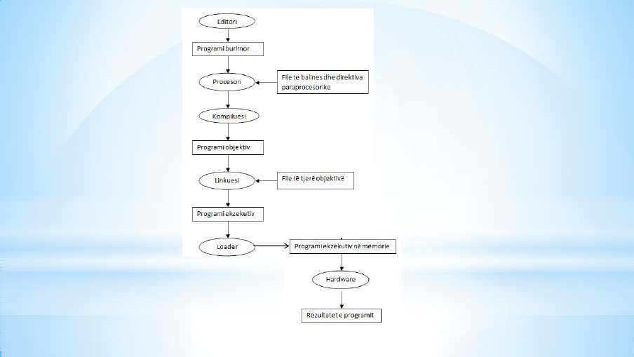

Slide 7
Ju faleminderit per vemendjen …
Per cdo paqartesi dhe pyetje mund teme drejtoheni ne e-mail tim:
zenije-murtezani@hotmail.com

